Slide 1
Gestion des demandes d’indemnisation pour lésions psychologiques
Présentée par :
Michelle Semotiuk, Gestionnaire des services de soins spéciaux
Le 20 octobre 2022
Notes:
Welcome our attendees.
“Before we begin, I would like to acknowledge we are coming together today from the traditional lands and territories across Turtle Island; what we now call the nation of Canada.
I am speaking to you today from Treaty 6 territory—traditional land of the Cree, Saulteaux (pronounce as “So-toe”), Blackfoot, Dene (“De-nay”), Nakota and Métis people.
We acknowledge the First Nations, Inuit and Métis people whose footsteps have marked this land for time immemorial.”

Slide 2
Ordre du jour
Contexte
Formation des employeurs
Formation des fournisseurs
Formation et perfectionnement du personnel
Modèle de prestation de service
Prochaines étapes
Questions et réponses

Slide 3
Contexte
Les demandes d’indemnisation pour lésions psychologiques ont représenté une partie croissante de nos activités au cours de la dernière décennie.
Elles demeurent un faible pourcentage de notre volume total de demandes (< 2%), mais elles sont complexes, de plus longue durée et coûteuses.
Les employeurs nous ont dit qu’ils avaient besoin de notre aide pour comprendre les lésions psychologiques et leur évaluation.

Slide 4
Formation des employeurs
Nous reconnaissons l’importance des partenariats avec la communauté des intervenants dans ces cas complexes.
Début 2019, nous avons formé un groupe de travail sur les lésions psychologiques en partenariat avec les employeurs.
Soutien aux employeurs :
Outils et ressources
Connexion
Formation

Slide 5
Formation des employeurs
Disponible sur notre site Web sous :
Resources > For employers > Seminars and workshops
https://www.wcb.ab.ca/resources/for-employers/seminars-and-workshops
Vous jouez un rôle crucial dans la gestion des problèmes de santé psychologique dans votre lieu de travail.
Inscrivez-vous dès aujourd’hui :
Webinaire Lésions psychologiques au travail
Programmes de certificat en ligne en santé et sécurité psychologiques de l’UFred

Slide 6
Formation des fournisseurs
Expansion de notre réseau de fournisseurs
Mise en place de nouveaux fournisseurs
Activités d’apprentissage et modules de formation en ligne
Conférences de cas

Slide 7
Formation et perfectionnement du personnel
Sélection minutieuse
Mentorat prolongé par les pairs
Activités fréquentes de développement professionnel
Matrice de compétences et plan de formation
Outils et soutiens à la réflexion critique

Slide 8
Modèle de processus
Les employeurs nous ont dit qu’ils voulaient participer aux principaux points de contact. Les employés nous ont dit qu’ils voulaient des attentes claires. Nous avons recensé les meilleures pratiques.
Principaux points saillants :
Communiquer tôt et souvent
Approche collaborative à chaque étape
Informer toutes les parties de ce à quoi s’attendre tout au long du processus
Inviter les intervenants à contribuer aux points de décision

Slide 9
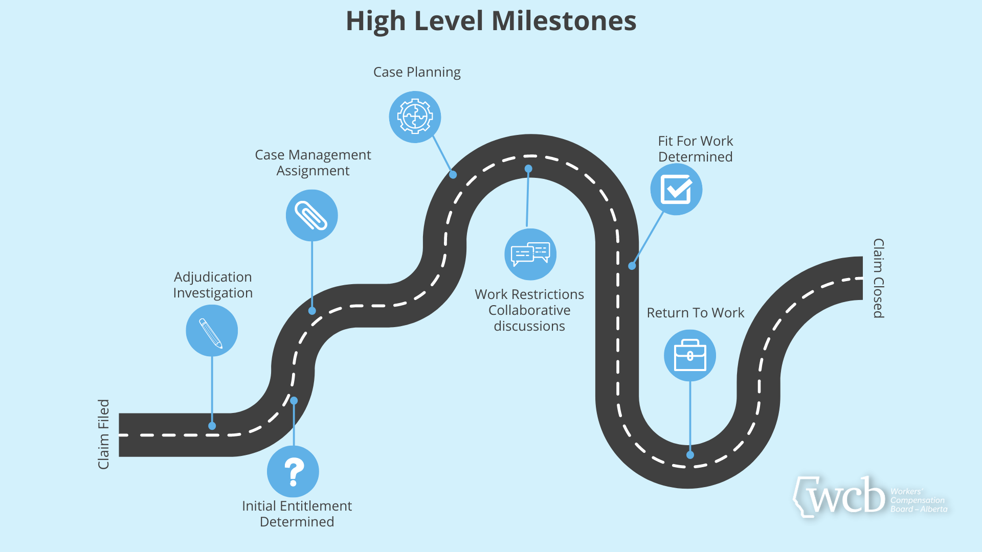
Points de repère de haut niveau
Planification du cas
Aptitude au travail
déterminée
Affectation à la
gestion de cas
Fermeture du dossier
Évaluation du
règlement
Discussions
collaborative
sur les
restrictions de
travail
Retour au travail
Demande déposée
Détermination de
l’admissibilité initiale

Slide 10
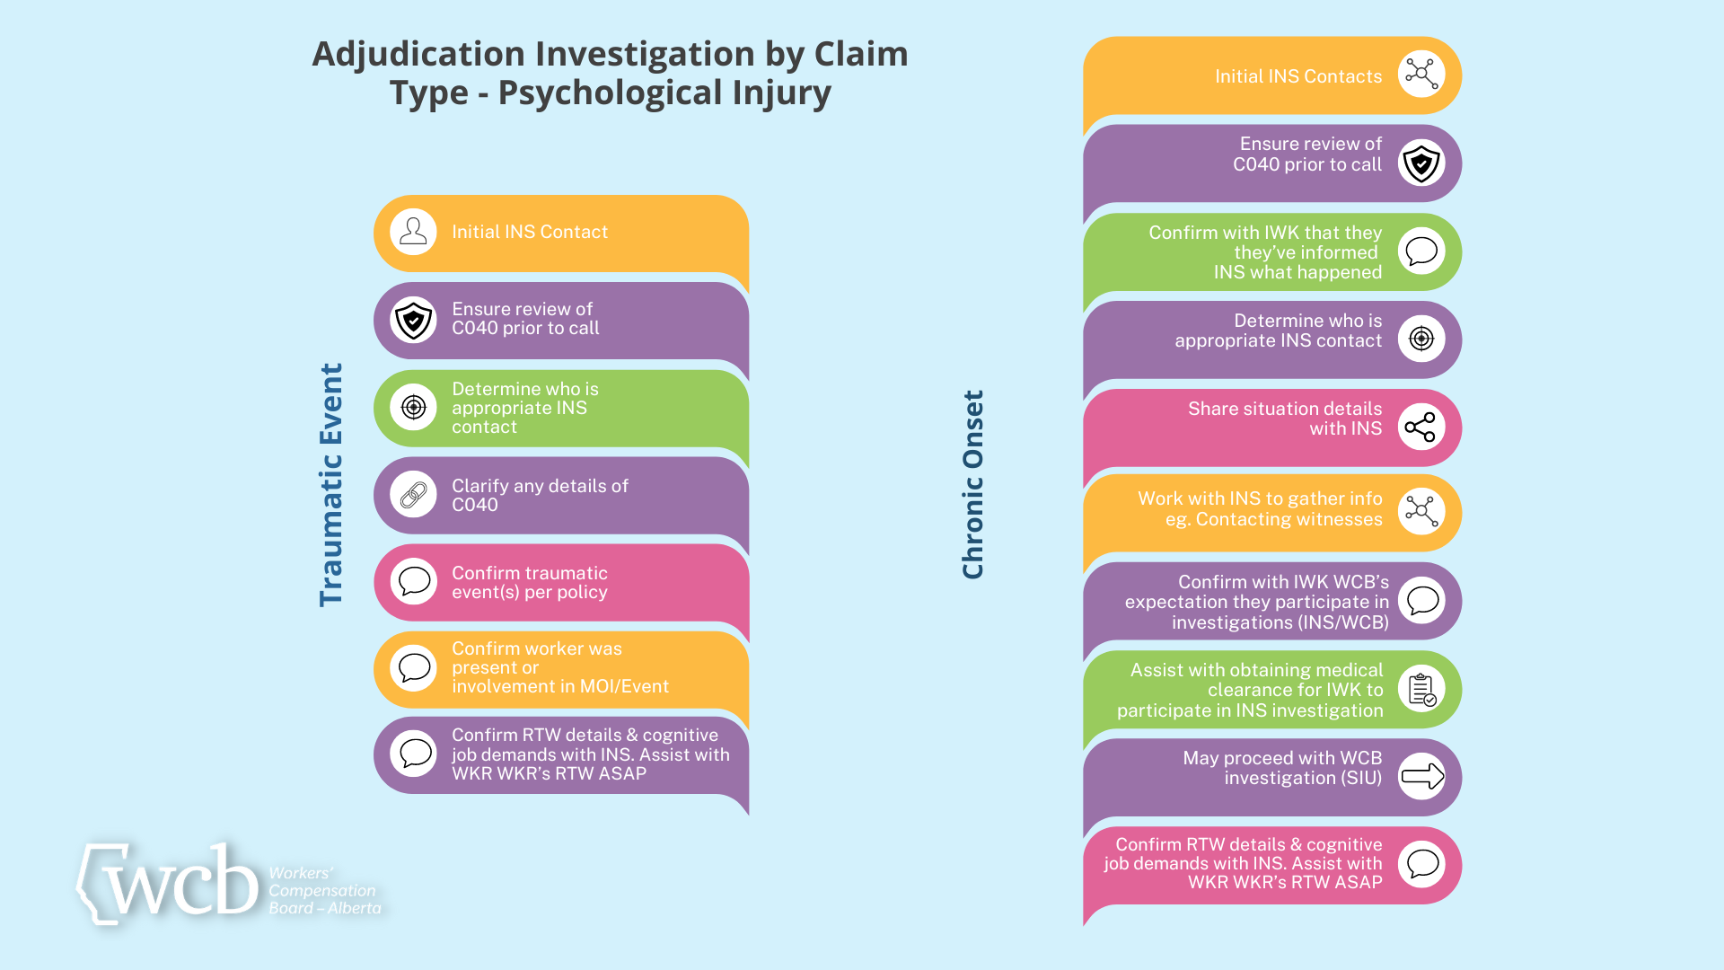
Faciliter la collaboration continue entre tous les intervenants y compris l’employeur assuré (l’EA)
Collaboration fréquente car l’EA n’a pas accès aux renseignements médicaux pour les cas non indemnisables
Envisager le retour au travail suivi d’une discussion collaborative avec tous les intervenants
Éléments de la
planification des soins
Discuter avec l’EA des recommandations de traitement uniques non traditionnelles.
Peut-il vous aider ?
Tenir l’EA au courant des détails des restrictions de travail potentielles liées à la lésion indemnisable
Accès aux options communautaires ou de l’EA pour les cas non indemnisables
Pour les obstacles, délimiter entre indemnisable et non indemnisable
Définir des attentes claires avec le travailleur blessé (p. ex, participation au retour au travail, processus interne de l’EA
*Veiller à ce qu’une documentation claire de toutes les discussions et décisions soit fournie par écrit aux intervenants.

Slide 11
Pierres angulaires de notre modèle de prestation de services
Relations avec les fournisseurs de traitements pour s’assurer que les clients reçoivent les soins appropriés et que les employeurs reçoivent des directives claires sur les restrictions de travail et les adaptations.
Équipes de gestion de cas expérimentées et créatives, prêtes à apprendre et à partager leurs connaissances avec la communauté.
Employeurs motivés, prêts à faire preuve de souplesse et à collaborer avec nous afin d’aider les travailleurs blessés à retourner au travail avec succès.

Slide 12
Prochaines étapes
Déclaration électronique des traumatismes psychologiques
Modèles d’apprentissage automatisé
Risque de chronicité du TSPT
Prévision de lésion psychologique secondaire (SPI)
Évaluation cognitive et psychosociale (CPE) et analyse cognitive et psychosociale des exigences de l’emploi (JDA)

Slide 13
Ressources
Politique : 0301_2_app6.pdf (wcb.ab.ca)
Pour en savoir plus sur le soutien spécialisé en matière de lésions psychologiques, consulter :
https://www.wcb.ab.ca/treatment-and-recovery/specialized-injury-support/psychological-injuries/
Fiche d'information pour les travailleurs :
https://www.wcb.ab.ca/resources/for-workers/fact-sheets.html
Fiche d'information pour les employeurs :
https://www.wcb.ab.ca/resources/for-employers/fact-sheets.html
Contactez-moi :
Michelle Semotiuk / 780-498-4649 / Michelle.Semotiuk@wcb.ab.ca

Slide 14
Questions ?
14

